Slide 1
FÍSICA
2º BTO B
Colegio Ntra. Sra. del Buen Consejo
(Agustinas)

Slide 2
TEMA 12: Cuántica.
Radiación del cuerpo negro.
Hipótesis de Planck.
Efecto fotoeléctrico.
Espectros atómicos.
Átomo de Bohr.
Hipótesis de De Broglie.
Principio de incertidumbre de Heisenberg.

Slide 3
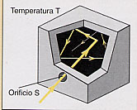
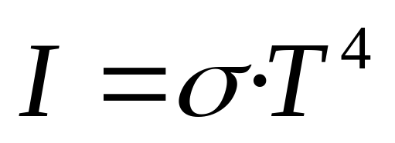
Radiación del cuerpo negro.
Es una cavidad con un pequeño orificio en una de sus paredes pintadas de negro. Cualquier radiación que entre por dicho orificio será absorbida por las reflexiones en las paredes internas y la posibilidad de escapar por el orificio es poca.
La radiación emitida depende solo de la temperatura del cuerpo negro, no de las características de la sustancia.
Ley de Stefan-Boltzmann:
Energía total por unidad de tiempo y de superficie (J/s·m² = W/m²)
5.67·10⁻⁸ W/m²·K

Slide 4
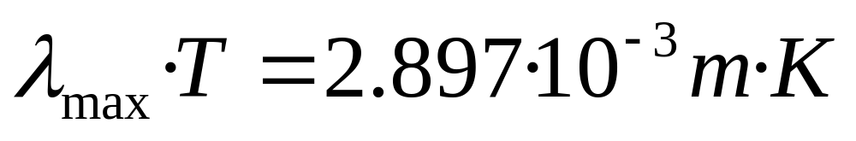
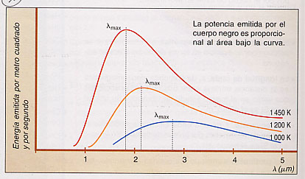
Ley de desplazamiento de Wien:
La cantidad de radiación emitida ( area bajo la curva ) aumenta con la Tª( Ley de Stefan-Bolzmann) pero la λ del máximo de emisión , disminuye con la Tª ( ley de Wien)

Slide 5
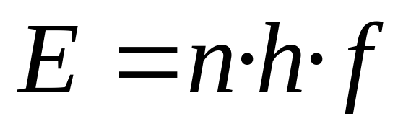
Hipótesis de Planck.
La teoría clásica era incapaz de reproducir las gráficas del cuerpo negro en los valores altos de la longitud de onda (catástrofe ultravioleta).
Planck consiguió explicarlo con la siguiente hipótesis: La energía emitida no puede tener cualquier valor, sino que debe ser un múltiplo entero de una constante h multiplicada por la frecuencia.
6.63·10⁻³⁴ J·s
Nº entero

Slide 6
Efecto fotoeléctrico.
Consiste en la emisión de electrones por un metal cuando es iluminado por luz de determinada frecuencia.
1.- Sólo se produce si la f > f₀, siendo f₀ una frecuencia umbral característica de cada metal. Si f < f₀ no se produce por muy grande que sea la intensidad de la luz.
2.- El nº de electrones emitidos es proporcional a la intensidad de la luz incidente, sin embargo la energía cinética máxima con la que son emitidos los electrones no depende de la intensidad de la luz.
3.- Es instantáneo, es decir, no hay retraso entre la incidencia de la luz y la emisión de electrones.

Slide 7
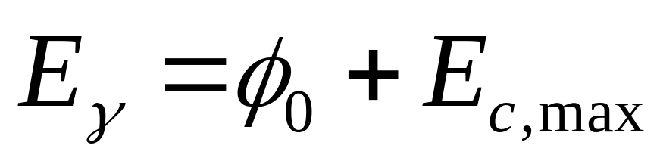
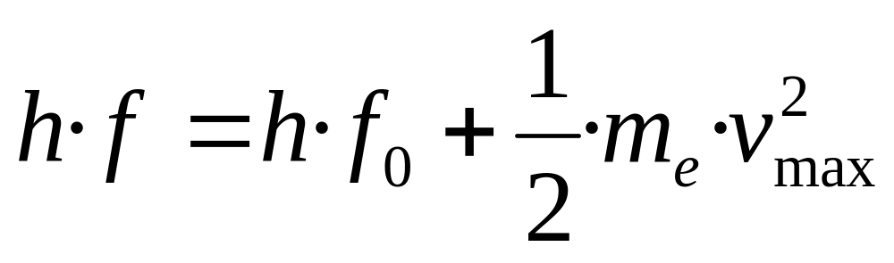
Einstein lo explica volviendo a introducir la teoría corpuscular de la luz:
La luz está compuesta por partículas sin masa, llamadas fotones, cuya energía al interaccionar con la materia se reparte entre el trabajo para arrancar el electrón del metal (función de trabajo o trabajo de extracción) y la energía cinética de los electrones emitidos.

Slide 8
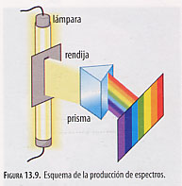
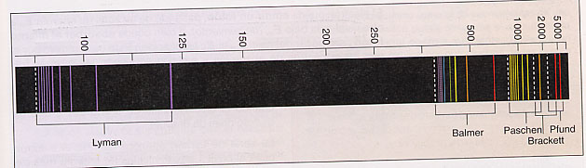
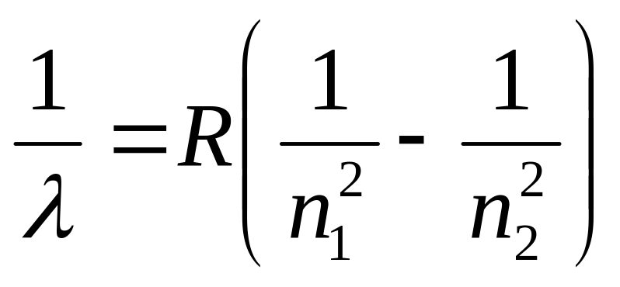
Espectros atómicos.
Un gas excitado emite luz que se hace pasar por un espectrómetro. Se descompone en los distintos colores que revelan una placa fotográfica, apareciendo una serie de líneas de colores sobre el fondo negro.
n₁ = 1, 2, 3, 4, 5, …
n₂ = n₁+1, n₁+2, …
R = 1.097·10⁷ m (cte. de Rydberg)

Slide 9
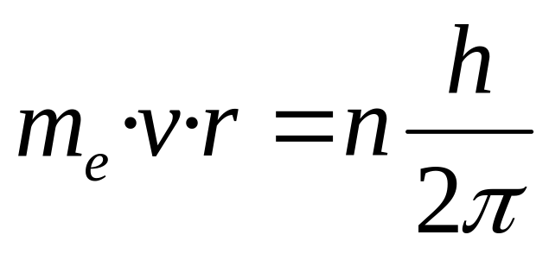
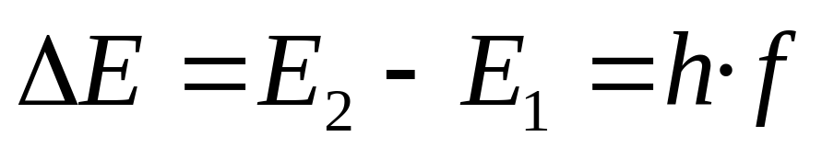
Átomo de Bohr.
1er postulado: Existen órbitas permitidas en las que el electrón se mueve con velocidad constante sin emitir ningún tipo de radiación.
2º postulado: Las órbitas permitidas están cuantizadas y el momento angular del electrón en ellas tomará valores discretos:
nº cuántico principal: n = 1, 2, 3, …
3er postulado: El electrón solo puede pasar de unas órbitas permitidas a otras absorbiendo (si se desplaza a órbitas superiores) o emitiendo (si se desplaza a órbitas inferiores) energía en forma de cuantos , es decir absorbiendo o emitiendo fotones.

Slide 10
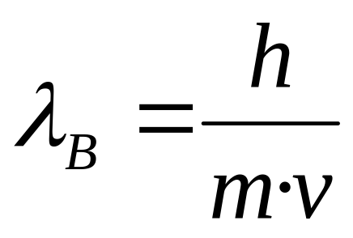
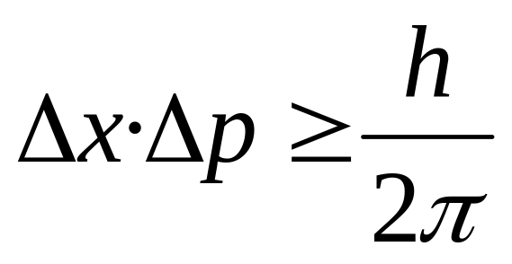
Hipótesis de De Broglie.
Al igual que la luz se comporta como onda o como partícula, las partículas también pueden comportarse como ondas.
Principio de incertidumbre de Heisenberg.
No es posible determinar simultáneamente el valor exacto de la posición x y del momento lineal p de un objeto cuántico. Los valores de las indeterminaciones correspondientes cumplen:

